Slide 1

Муниципальное дошкольное образовательное автономное учреждение
«Центр развития ребенка – детский сад № 56 «Надежда» г.Орска
(1 корпус)
Смотр-конкурс
«Музыкальный наш зал сказкой зимнею стал»

Slide 2

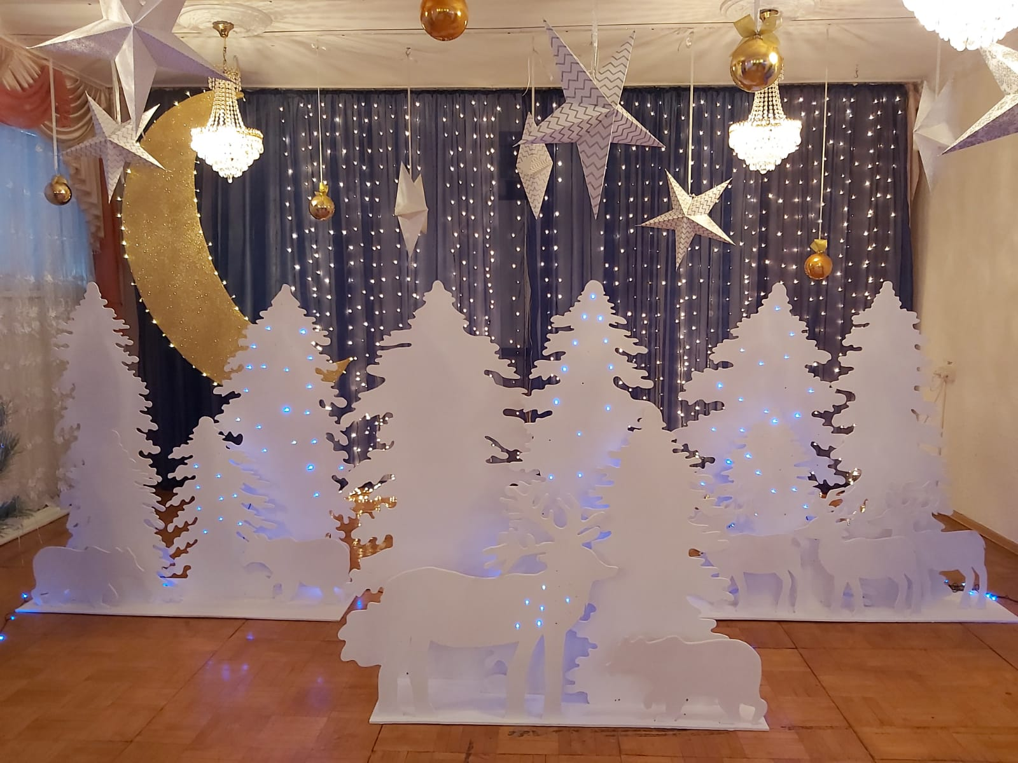

Зимний вечер тих и светел,
Месяц вышел молодой,
Чубчик светло –рыжий свесил, Глазки кажет с хитрецой

Slide 3
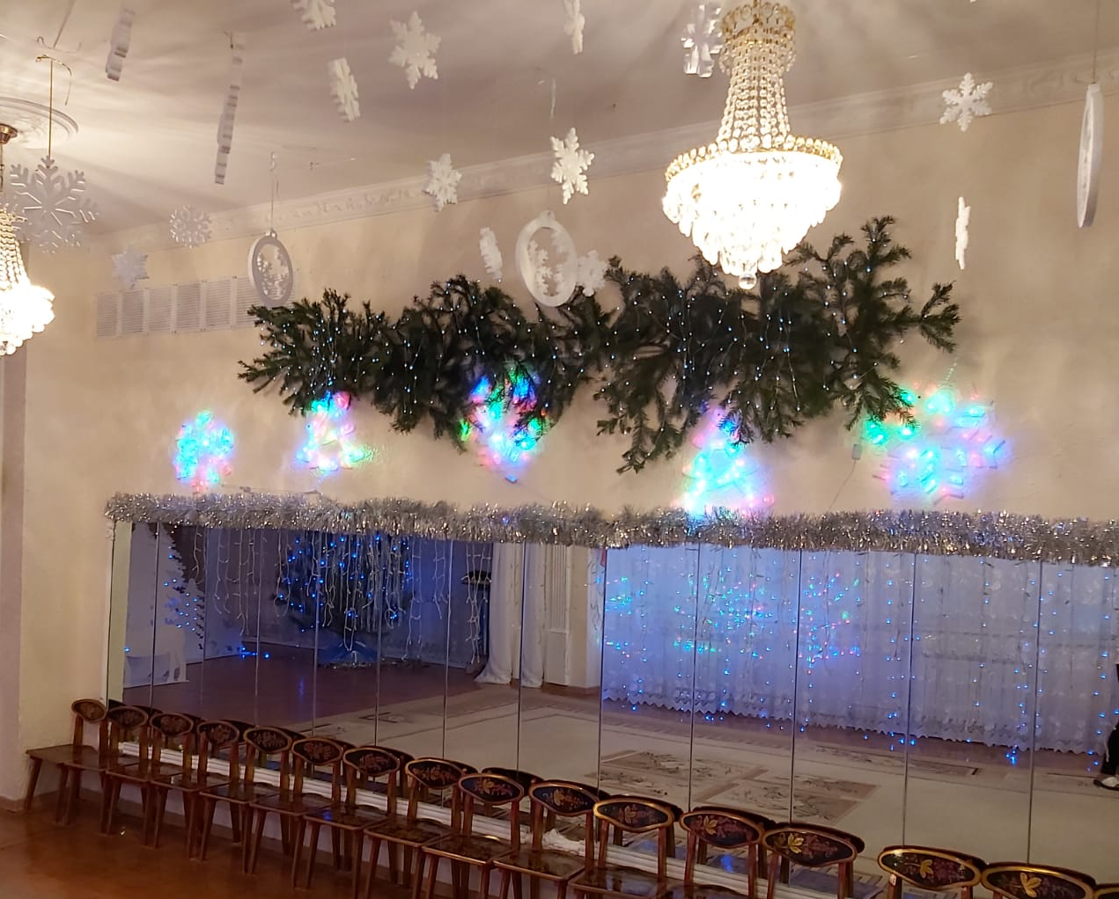


Slide 4
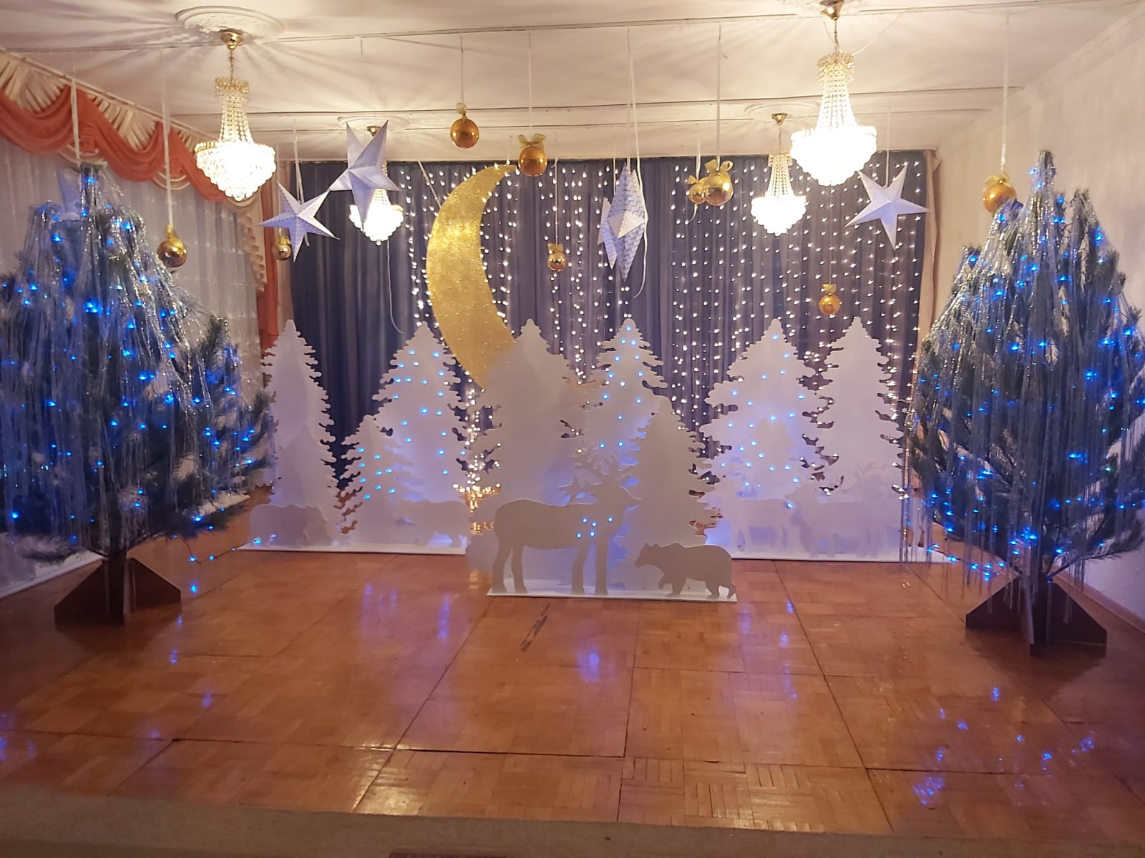
Звезды в небе хороводят,
Осыпают светом лес,
Вдоль дорог морозец бродит,
Хрусталем звенит окрест.

Slide 5
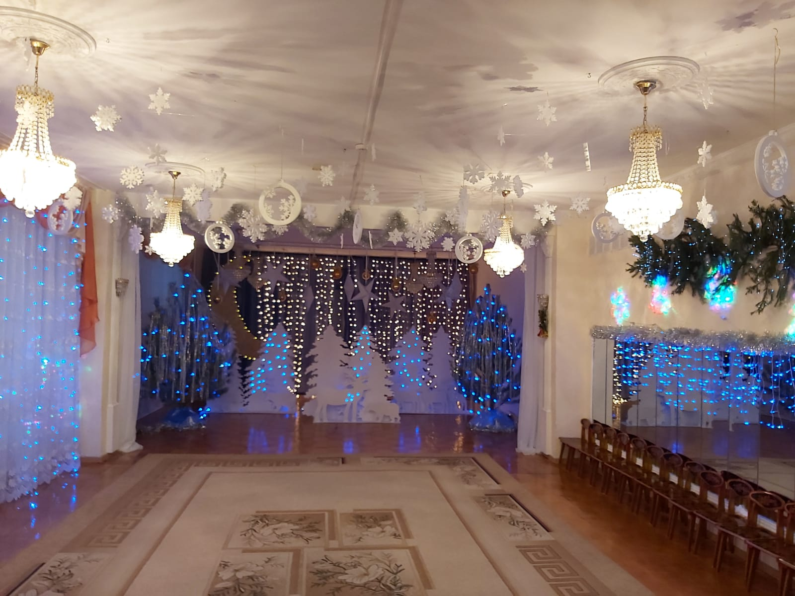
На полянках тишина, светит желтая луна,
Все деревья в серебре, пляшут зайцы на горе,
На пруду сверкает лед, наступает Новый год!

Slide 6
Спасибо
за
внимание!

